Slide 1
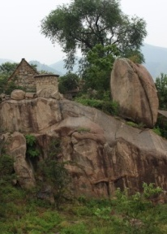
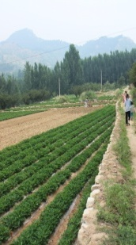
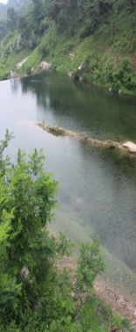
山 东 省临沂市 蒙山旅游区柏林镇富泉村村庄规划
Fuquan village planning of Berlin town in Shandong province Mengshan tourism area
【规划总结】

Slide 2
本次规划富泉村位于山东省临沂市蒙山旅游区，总面积790.5公顷，由池家寨村和城泉两个自然村合并而成，四个散点分布，共有318户946人。如何基于村庄的大景区资源、非常突出的三农问题、农民生活水平低于山东及全国的平均水平的现状，建设可持续发展的新型村庄，难度较大。
编制组紧紧围绕以产业发展为核心，就地改造为重点，结合策划规划设计三个层次的工作，编制了村民全员通过，政府审核认可，投资商和扶贫单位审核同意，完全可以落地的产村一体化规划。
一、深度调研----深入每户人家，全面梳理问题
从2013年6月开始，富泉村村庄规划小组分四阶段（现场勘查、问卷/访谈调研、补充调研和落地调研）对村庄进行了实地考察。共回收问卷286份，入户访谈107户，占总户数的33.6%。总结如下：

Slide 4
二、策划发展以问题为导向，三农问题解决方案为基础，形成发展架构
第一阶段在调研的基础上进行村庄发展专题策划研究，第二阶段在对内部资源条件和外部市场条件的谨慎分析下提出了合理的定位及产业架构并提交了研究报告，第三阶段在前两个阶段的基础上开展规划设计工作。 根据村庄现状，我院认为富泉村适合使用TRD（Tourism-oriented Rural Development）发展模式，即旅游引导下村庄整体提升的统筹发展模式。适宜引用TRD发展模式的旅游村庄分为四类：景区型村庄、核心服务区型村庄、交通节点型村庄和延伸发展型村庄。而富泉村恰好处在大蒙山旅游圈的交通节点上，属于交通节点型村庄，如何充分利用交通区位资源，做大旅游产业，完善村庄产业结构，增加农民收入，成为本次规划必须着重解决的问题。
为此我们提出本想的总体解决思路：充分发挥富泉村的位于大洼景区入口处的交通节点优势和自然资源优势，打造 “沂蒙老区山村原味、艺术风情浓郁、产业结构合理、功能配套完善、交通便捷畅通、生产生活便利、村容村貌整洁”的村庄，加快发展休闲旅游业，增加村民就业机会，提高农民收入，改善村庄生活环境，提升村庄活力，打造“生态山村型民俗旅游接待村”，以“蒙山富泉村·石屋艺术谷”唱响沂蒙大地，树立全国旧村改造提升典范。

Slide 6
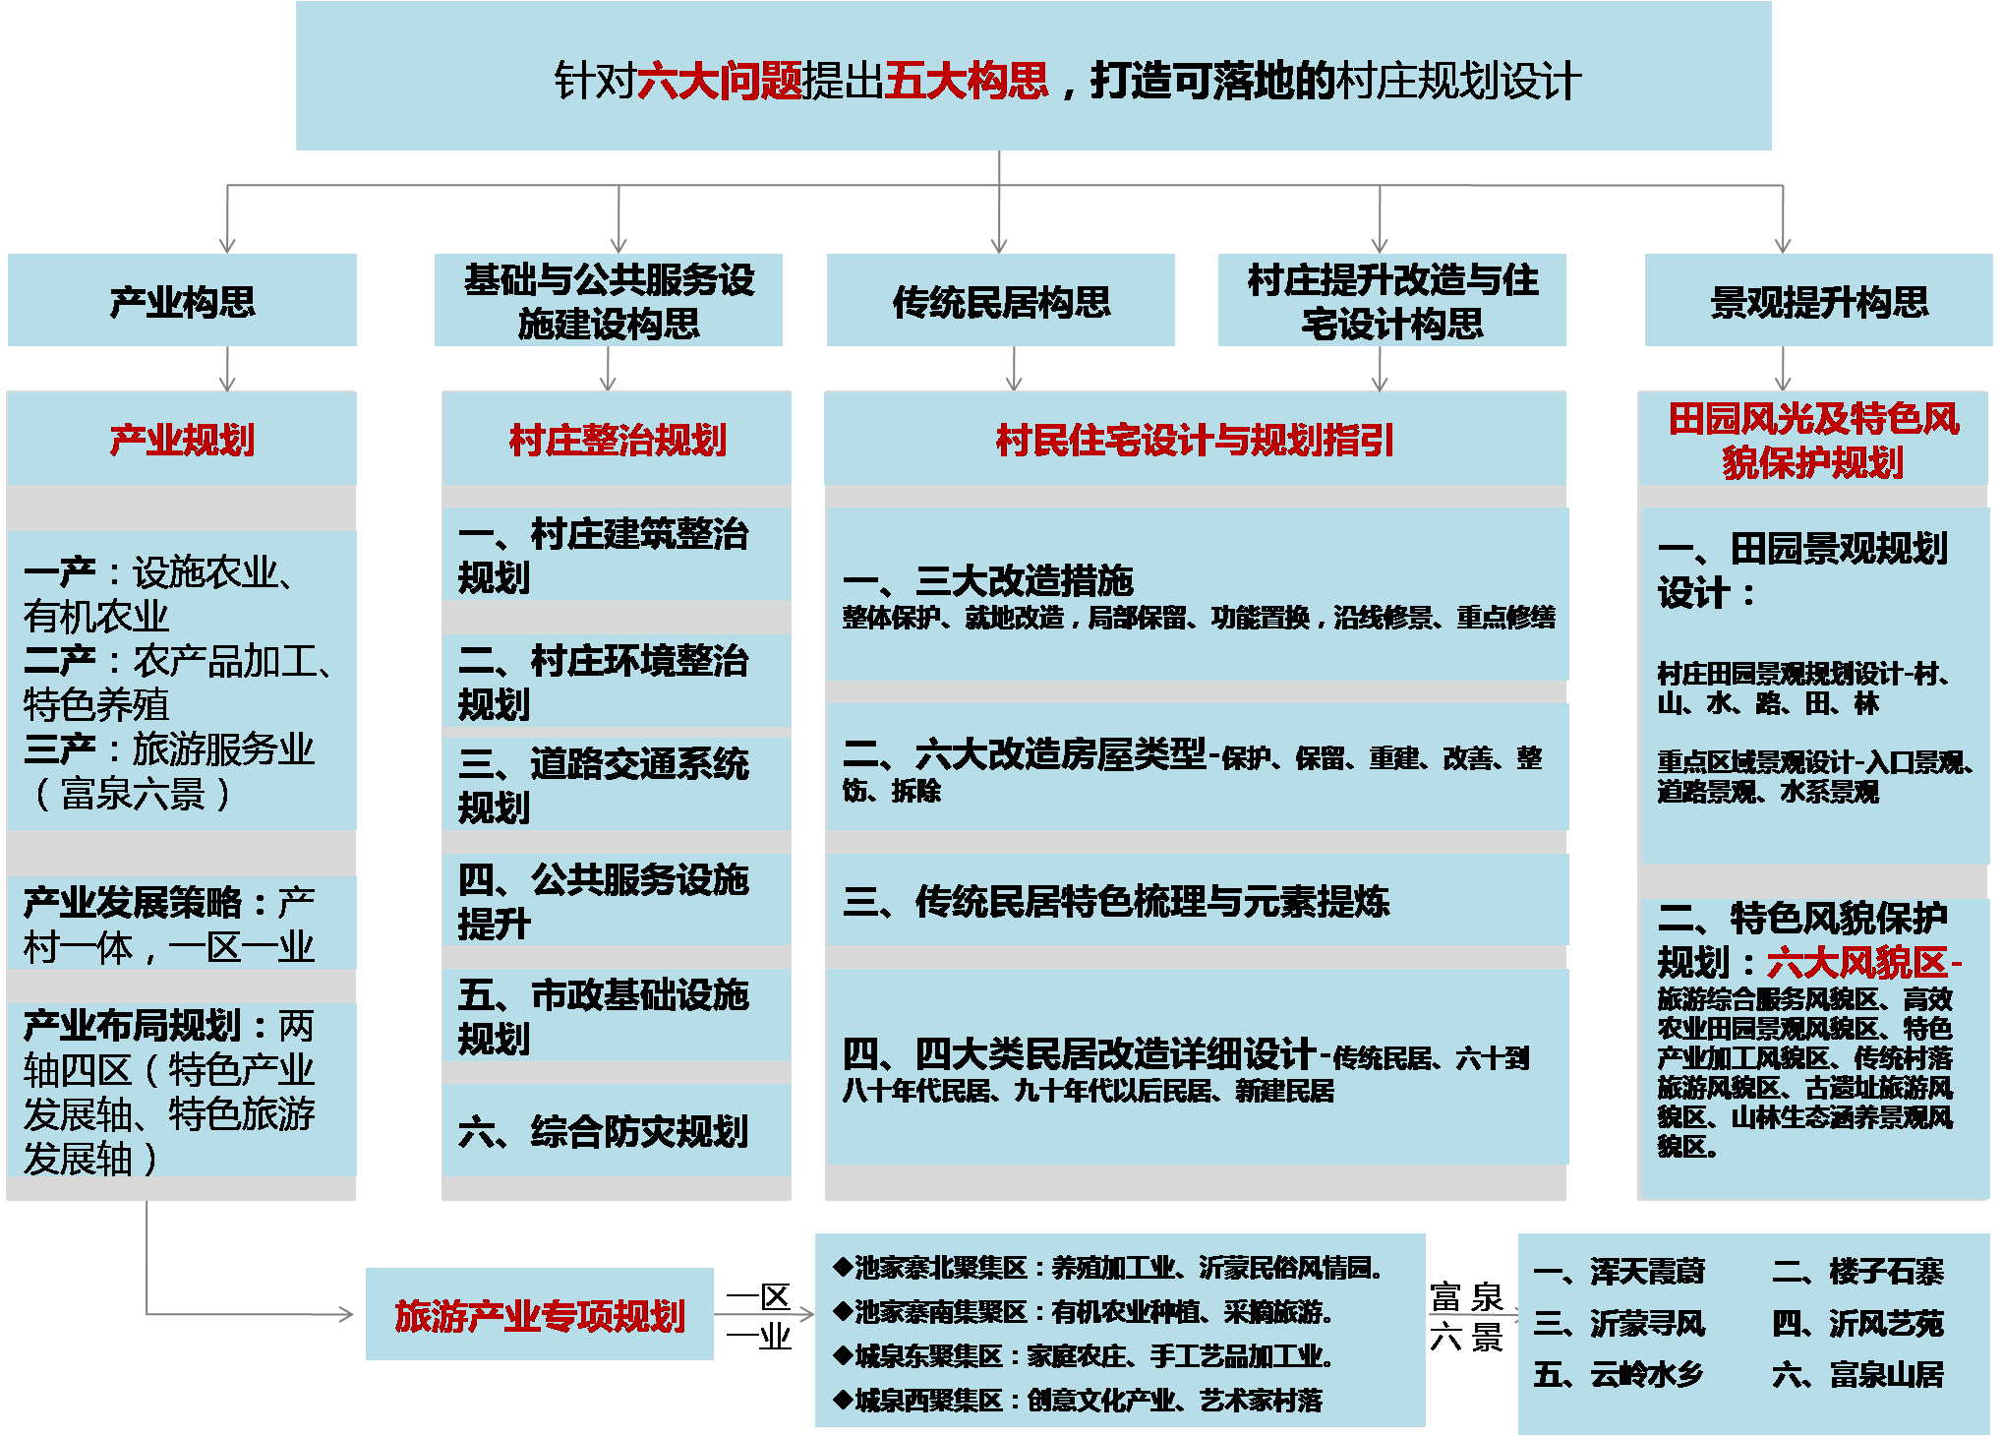
三、落地规划——以五大构思为指引，进行可落地的规划与设计
本阶段工作在“不大拆大建、就地改造提升为主”的原则指导下，以解决六大问题为导向的五大构思基础上，对五大构思所涉及内容的具体落地规划和设计。

Slide 7
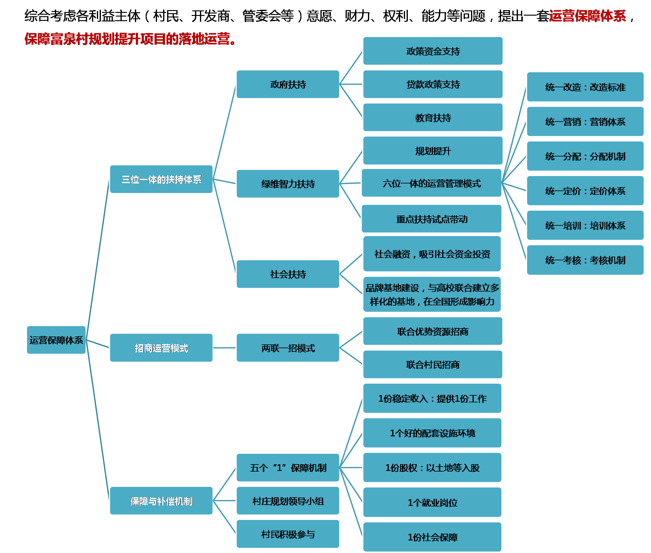
四、保障运营——以实际操作运营为前提，落实政府、投资商、帮扶机构、村民能力与意愿，保证规划与设计的执行落地
为保障规划工作的切实运营，我院综合考虑富泉村未来发展各利益主体，特别是村民、开发商和村庄/景区管委会的三方利益，提出融合了政府扶持、绿维智力支持、社会扶持三维一体的扶持体系，联合村民和优势资源的两联一招的招商运营模式以及包含“五个1”、村庄规划实施领导小组和农民广泛积极参与的保障与补偿机制。

Slide 9
五、总结
绿维创景期望通过对“富泉村村庄规划设计”的编制，探索符合农村实际的村庄规划理念。摆脱村庄规划照搬城市规划模式、脱离农村实际、指导性和实施性较差的现状。提高村庄规划水平和实用性，创新和改进村庄规划方法。
富泉村是一个旅游区山地村庄，全国类似的村庄很多，我们希望通过本次规划，总结出旅游区域山地村庄发展的规划设计模式，可以对全国的类似山村具有普遍的示范意义。
在这一过程中，我们形成了一些具有推广示范意义的创新成果：第一是旅游导向型村庄TRD（Tourism-oriented Rural Development）发展模式与四种类型，第二是产村一体化的发展策略，第三是村庄发展的扶持体系、招商模式与保障补偿机制。

Slide 11
